Slide 1
¿Existe un panóptico que nos permita comprender la babel existente en torno al Contralor Normativo en Colombia?
Hernando Bermúdez Gómez

Slide 2
Definiciones
“panóptico, ca.
(De pan- y el gr. ὀπτικός, óptico).
1. adj. Dicho de un edificio: Construido de modo que toda su parte interior se pueda ver desde un solo punto. U. t. c. s. m.”
Real Academia Española © Todos los derechos reservados
http://buscon.rae.es/draeI/SrvltConsulta?TIPO_BUS=3&LEMA=panóptico

Slide 3
Definiciones
“babel.
(De Babel, ciudad de Asia, por alus. a su mítica torre).
1. amb. coloq. Lugar en que hay gran desorden y confusión o donde hablan muchos sin entenderse.
2. amb. coloq. Desorden y confusión.
□ V.
torre de Babel”
Real Academia Española © Todos los derechos reservados
http://buscon.rae.es/draeI/SrvltConsulta?TIPO_BUS=3&LEMA=babel

Slide 4
La babel
Según la Circular 14 expedida por la Superintendencia Financiera el 19 de mayo de 2009, el contralor normativo es:
  Un órgano externo
  Una figura
Según la Circular 23 expedida por la Superintendencia Financiera el 20 de abril de 2007, el contralor normativo es:
  Un cargo

Slide 5
La babel
Según la Circular 10 expedida por la Superintendencia Financiera el 1 de febrero de 2007, el contralor normativo es:
  Un funcionario
Según el Oficio 2008085599-002 expedido por la Superintendencia Financiera del 13 de febrero de 2009, el Contralor normativo es:
  Un órgano de control

Slide 6
¿Atrapados en la polisemia?
“polisemia.
(De poli-¹ y el gr. σῆμα, significado).
1. f. Ling. Pluralidad de significados de una palabra o de cualquier signo lingüístico.
2. f. Ling. Pluralidad de significados de un mensaje, con independencia de la naturaleza de los signos que lo constituyen.”
Real Academia Española © Todos los derechos reservados
http://buscon.rae.es/draeI/SrvltConsulta?TIPO_BUS=3&LEMA=polisemia

Slide 7
Oficio 2008085599-002
¿Dichosa libertad o inaceptable indeterminación?
“el artículo 21 de la Ley 964 de 2005 del mercado de valores, no contempla como requisito para desempeñar el cargo de contralor normativo que deba acreditarse un título profesional determinado.”
“La ley 964 de 2005 no define los mecanismos, procedimientos, técnicas o acciones que debe ejecutar, realizar o desempeñar el contralor normativo para dejar evidencia de las actividades desarrolladas para el cumplimiento de sus funciones.”
“La ley 964 de 2005 no define los documentos o papeles de trabajo que debe elaborar el contralor normativo para dejar evidencia de las actividades que encuentre necesario ejecutar para obtener y dejar evidencia del cumplimiento de sus funciones.”
“Ahora bien, la ley no establece la periodicidad con que deben presentarse estos informes o reportes.”

Slide 8
GACETA DEL CONGRESO 586
30/09/2004
“Aspecto esencial de este capítulo es la creación del contralor normativo, figura que busca que la actuación de las sociedades comisionistas de bolsa se ajuste a las normas legales del mercado de valores, evitando que en desarrollo de su actividad se desborde su objeto social y se vulneren los intereses de sus clientes. El contralor normativo es un estándar internacional para quienes actúan en el mercado de valores.”

Slide 9
GACETA DEL CONGRESO 261
16/05/2005
“.11 Contralor Normativo (artículo 21)
Con el propósito de dotar de mayores responsabilidades al contralor normativo, proponemos precisar las funciones a su cargo. Por tanto, el artículo 21 del proyecto quedaría así:
"Artículo 21. Contralor normativo. Las sociedades comisionistas de bolsa deberán contar con un contralor normativo, quien será una persona independiente nombrada por la junta directiva de la sociedad. El contralor normativo asistirá a las reuniones de la junta directiva de la sociedad con voz pero sin voto y tendrá por lo menos las siguientes funciones:
a) Establecer los procedimientos para asegurar que se cumpla con las leyes, reglamentos, estatutos y, en general, toda la normatividad y medidas internas de buen gobierno corporativo, códigos de ética, buena conducta y transparencia comercial que tengan relación con las actividades de la entidad;
b) Proponer a la Junta Directiva el establecimiento de medidas para asegurar comportamientos éticos y transparencia en las actividades comerciales y personales de sus funcionarios y terceros relacionados, prevenir conflictos de interés, garantizar exactitud y transparencia en la revelación de información financiera, evitar el uso indebido de información no pública;
c) Informar y documentar a la Junta Directiva de las irregularidades que puedan afectar el sano desarrollo de la sociedad;
d) Las demás que se establezcan en los estatutos sociales.
Las funciones del contralor normativo se ejercerán sin perjuicio de las que correspondan al revisor fiscal y al auditor interno, de conformidad con la legislación aplicable.
Parágrafo. El Gobierno Nacional podrá establecer la obligación para que otras entidades sometidas a inspección y vigilancia deban contar con un contralor normativo”.

Slide 10
Ley 964 de 2005
“Artículo 21. Contralor normativo. Las sociedades comisionistas de bolsa deberán contar con un contralor normativo, quien será una persona independiente nombrada por la junta directiva de la sociedad. El contralor normativo asistirá a las reuniones de la junta directiva de la sociedad con voz pero sin voto y tendrá por lo menos las siguientes funciones:
a) Establecer los procedimientos para asegurar que se cumpla con las leyes, reglamentos, estatutos y, en general, toda la normatividad y medidas internas de buen gobierno corporativo, códigos de ética, buena conducta y transparencia comercial que tengan relación con las actividades de la entidad;
b) Proponer a la Junta Directiva el establecimiento de medidas para asegurar comportamientos éticos y transparencia en las actividades comerciales y personales de sus funcionarios y terceros relacionados, prevenir conflictos de interés, garantizar exactitud y transparencia en la revelación de información financiera, evitar el uso indebido de información no pública;
c) Informar y documentar a la Junta Directiva de las irregularidades que puedan afectar el sano desarrollo de la sociedad;
d) Las demás que se establezcan en los estatutos sociales.
Las funciones del contralor normativo se ejercerán sin perjuicio de las que correspondan al revisor fiscal y al auditor interno, de conformidad con la legislación aplicable.
Parágrafo. El Gobierno Nacional podrá establecer la obligación para que otras entidades sometidas a inspección y vigilancia deban contar con un contralor normativo.”

Slide 11
¿Paráfrasis?
“Tratándose de sociedades operadoras de sociedades de inversión, el nombre de la persona que fungiría como contralor normativo, quien será responsable de:
a) Establecer procedimientos para asegurar que se cumpla con la normatividad externa e interna aplicable, así como la adecuada observancia del prospecto de información al público inversionista de las sociedades de inversión a las que les presten servicios, y para conocer de los incumplimientos;
b) Proponer al consejo de administración de la sociedad operadora el establecimiento de medidas para prevenir conflictos de interés y evitar el uso indebido de la información;
c) Recibir los informes del comisario y los dictámenes de los auditores externos, para su conocimiento y análisis;
d) Documentar e informar al consejo de administración de las irregularidades que puedan afectar el sano desarrollo de la sociedad, y
e) Las demás que se establezcan en los estatutos sociales para el adecuado desempeño de sus responsabilidades.
Las funciones del contralor normativo se ejercerán sin perjuicio de las que correspondan al comisario y al auditor externo de la sociedad operadora respectiva, de conformidad con la legislación aplicable, y
VI. En el caso de sociedades operadoras, el procedimiento para que el consejo de administración designe, suspenda, remueva o revoque el nombramiento de contralor normativo, así como la forma en que este último reportará al propio consejo acerca del ejercicio de sus funciones. El contralor normativo podrá asistir a las sesiones del consejo con voz y sin voto.”
México - LEY DE SOCIEDADES DE INVERSIÓN, Nueva Ley publicada en el Diario Oficial de la Federación el 4 de junio de 2001, TEXTO VIGENTE,, Última reforma publicada DOF 28-06-2007

Slide 12
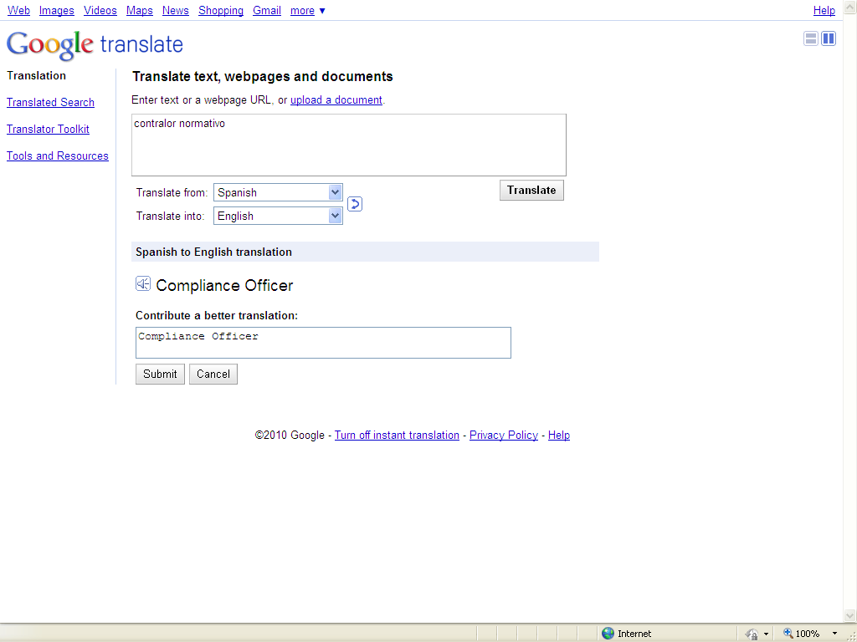
Traducción

Slide 13
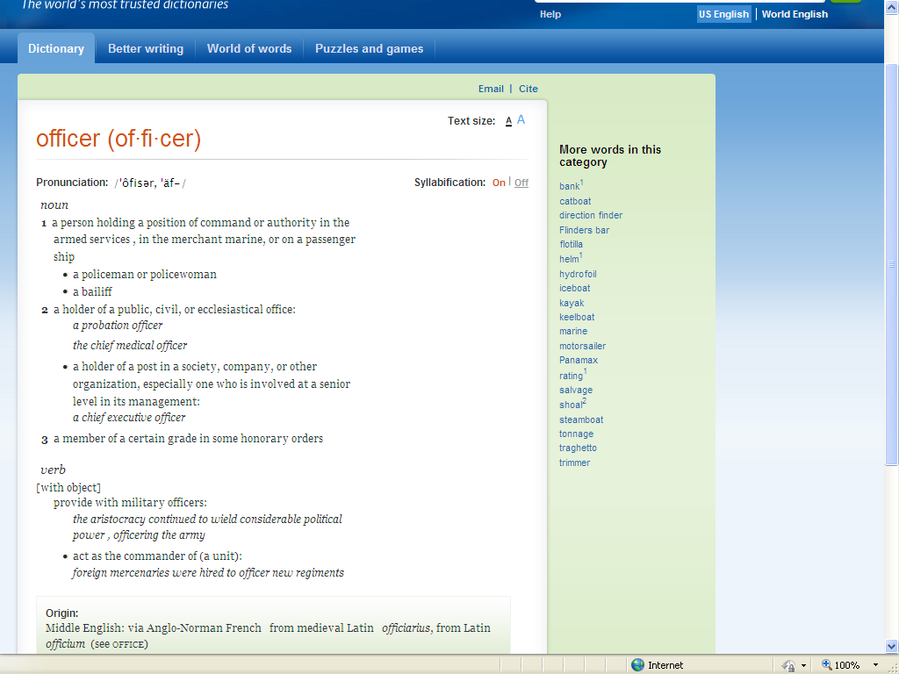
Officer (Oxford Dictionary)

Slide 14
Empleo/cargo
“5. Una de las jurisprudencias de esta Sala, alrededor de la causal de incompatibilidad en cuestión, dijo:
“Empleo, según el Diccionario de la Lengua Española —Real Academia Española, vigésima primera edición, Madrid, 1992—, es “destino, ocupación, oficio” (2ª acepción); “jerarquía o categoría personal” (3ª acepción); y “cargo” es “dignidad, empleo, oficio” (10ª acepción).
A su turno, la definición jurídica de “empleo” es la de “ocupación, actividad; trabajo, oficio; puesto o destino”; y la de “empleo privado”, la de “realización de un trabajo permanente bajo dependencia de un particular./ Por antonomasia, dentro de ese nexo laboral, desempeño de tarea administrativa o de dirección delegada por un empresario./ Puesto burocrático en despacho, oficina, establecimiento industrial o mercantil, de carácter lucrativo o sin objetivos económicos; pero en esfera que no sea de la administración pública en ninguna de sus categorías, de la nacional o municipal”. (Diccionario Enciclopédico de Derecho Usual; Guillermo Cabanellas; tomo III; E-I; Editorial Heliasta; Buenos Aires; 1979; revisada, actualizada y ampliada por Luis Alcalá-Zamora y Castillo).
Así mismo, “cargo” es jurídicamente “responsabilidad que se atribuye a alguien./ Dignidad, empleo u oficio que confiere la facultad de ejercer determinada función pública y la de percibir, en su caso, ciertos derechos”. (Guillermo Cabanellas; obra citada, tomo II; C-D).
Otros autores como Joaquín Escriche y Eduardo J. Couture definen de manera similar estos dos vocablos, en sus respectivos diccionarios.
Esto significa, entonces, que ambas denominaciones, cargo y empleo, tienen por lo menos dos connotaciones que son relevantes”
CONSEJO DE ESTADO - SENTENCIA AC-10203 DE JULIO 18 DE 2000

Slide 15
¿Trasplante?
“1. The Consultative Committee Secretary has sent the following questionnaire to the members of the Consultative Committee. The French Conseil des Marchés Financiers, in charge of the study, has received 12 answers from:
• the Markets of Korea, Luxembourg, Malaysia, Poland, Taiwan, Japan (Osaka), Switzerland, United Kingdom (London Metal Exchange), Nasdaq Europe;
• the NFA (USA), the Investment Dealers Association of Canada; and
• the Conseil des marchés financiers (France).
The French Conseil des Marchés Financiers has received further information from other ources about the American, U.K. and Dutch systems.”
THE FUNCTION OF COMPLIANCE OFFICER Study on What the Regulations of the Member’s Jurisdictions Provide for the Function of Compliance Officer SRO CONSULTATIVE COMMITTEE OF THE INTERNATIONAL ORGANIZATION OF SECURITIES COMMISSIONS OCTOBER 2003

Slide 16
El modelo
“Topic 1: Establishing a Compliance function
Principles:
(a) Each market intermediary should establish and maintain a compliance function.
(b) The role of the compliance function is, on an on-going basis, to identify, assess, advise on, monitor and report on a market intermediary’s compliance with securities regulatory requirements and the appropriateness of its supervisory procedures.”
COMPLIANCE FUNCTION AT MARKET INTERMEDIARIES - FINAL REPORT - A REPORT OF THE TECHNICAL COMMITTEE OF THE INTERNATIONAL ORGANIZATION OF SECURITIES COMMISSIONS MARCH 2006

Slide 17
El modelo
“Topic 2: Role of Senior Management and the Governing Authority
Principles:
(a) It is the role of senior management to establish and maintain a compliance function, and compliance policies and procedures designed to achieve compliance with securities regulatory requirements.
(b) The governing authority should obtain adequate assurance that senior management is carrying out this role effectively.”
COMPLIANCE FUNCTION AT MARKET INTERMEDIARIES - FINAL REPORT - A REPORT OF THE TECHNICAL COMMITTEE OF THE INTERNATIONAL ORGANIZATION OF SECURITIES COMMISSIONS MARCH 2006

Slide 18
El modelo
“Topic 3: Independence and Ability to Act
Principle:
The compliance function should be able to operate on its own initiative, without improper influence from other parts of the business, and should have access to senior management and/or, as appropriate, to the governing authority.”
COMPLIANCE FUNCTION AT MARKET INTERMEDIARIES - FINAL REPORT - A REPORT OF THE TECHNICAL COMMITTEE OF THE INTERNATIONAL ORGANIZATION OF SECURITIES COMMISSIONS MARCH 2006

Slide 19
El modelo
“Topic 4: Qualification of Compliance Personnel
Principle:
Staff exercising compliance responsibilities should have integrity, an understanding of relevant rules, the necessary qualifications, industry experience and professional and personal qualities to enable them to carry out their duties effectively.”
COMPLIANCE FUNCTION AT MARKET INTERMEDIARIES - FINAL REPORT - A REPORT OF THE TECHNICAL COMMITTEE OF THE INTERNATIONAL ORGANIZATION OF SECURITIES COMMISSIONS MARCH 2006

Slide 20
El modelo
“Topic 5: Assessment of the Effectiveness of the Compliance Function
Principles:
(a) Each market intermediary should periodically assess the effectiveness of its compliance function.
(b) In addition to any internal evaluations, the compliance function should be subject to periodic external review. Such reviews may be conducted by independent third parties, such as external auditors, SROs or regulators.”

Slide 21
El modelo
“Topic 6 Regulators’ Supervision
Principles:
(a) Regulators’ supervision of market intermediaries should include the assessment of the compliance function, taking into account the intermediary’s size and business.
(b) Regulators should take steps to encourage market intermediaries to improve their compliance function, particularly when the regulators become aware of deficiencies. In addition, regulators should have the authority to bring enforcement actions, or other appropriate disciplinary proceedings, against market intermediaries relating to their compliance function.”
COMPLIANCE FUNCTION AT MARKET INTERMEDIARIES - FINAL REPORT - A REPORT OF THE TECHNICAL COMMITTEE OF THE INTERNATIONAL ORGANIZATION OF SECURITIES COMMISSIONS MARCH 2006

Slide 22
El modelo
“Topic 7 Cross-border compliance arrangements
Principle:
Where market intermediaries operate on a cross-border basis, the compliance function must understand the applicable laws in each jurisdiction in which the market intermediary operates, and take steps to help ensure that it has the necessary personnel and expertise to comply with them.”
COMPLIANCE FUNCTION AT MARKET INTERMEDIARIES - FINAL REPORT - A REPORT OF THE TECHNICAL COMMITTEE OF THE INTERNATIONAL ORGANIZATION OF SECURITIES COMMISSIONS MARCH 2006

Slide 23
El modelo
“Topic 8 Outsourcing of the Compliance Function
Some market intermediaries may consider outsourcing certain compliance tasks to third party service providers. The market intermediaries, however, still retain full legal liability and accountability to the regulator for any and all functions or tasks that they outsource to a service provider.”
COMPLIANCE FUNCTION AT MARKET INTERMEDIARIES - FINAL REPORT - A REPORT OF THE TECHNICAL COMMITTEE OF THE INTERNATIONAL ORGANIZATION OF SECURITIES COMMISSIONS MARCH 2006

Slide 24
Estructuras de las sociedades anónimas
“ESTRUCTURA DE LA SE
Artículo 38
Conforme a las condiciones establecidas por el presente Reglamento, la SE constará de:
a) una junta general de accionistas; y
b) bien un órgano de control y un órgano de dirección (sistema dual), bien un órgano de administración (sistema monista), según la opción que se haya adoptado en los estatutos.”
Reglamento (CE) n° 2157/2001 del Consejo, de 8 de octubre de 2001, por el que se aprueba el Estatuto de la Sociedad Anónima Europea (SE) Diario Oficial n° L 294 de 10/11/2001 p. 0001 - 0021

Slide 25
El dualismo en Colombia
Ley 79 de 1988
  “Artículo 26. La administración de las cooperativas estará a cargo de la asamblea general, el consejo de administración y el gerente.”
  “Artículo 38. Sin perjuicio de la inspección y vigilancia que el Estado ejerce sobre la cooperativa, ésta contará con una junta de vigilancia y un revisor fiscal.”

Slide 26
“Divididos por un lenguaje común”
“The US securities laws are trying to do something entirely different to the financial reporting regimes of other countries because of the constitutional limitations of the US federal system. However, the common language of the UK and US can at times create a superficial similarity in both governance and reporting matters, when beneath the surface, the law is entirely different in intent and effect.”
‘Divided by common language’ Where economics meets the law: US versus non-US financial reporting models Tim Bush

Slide 27
Desdoblamiento de la Junta
“1710.12 Committees of board of directors.
(a) General. The board of directors may rely, in directing the Enterprise, on reports from committees of the board of directors, provided, however, that no committee of the board of directors shall have the authority of the board of directors to amend the bylaws and no committee shall operate to relieve the board of directors or any board member of a responsibility imposed by applicable law, rule, or regulation.
(b) Frequency of meetings. A committee of the board of directors of an Enterprise shall meet with sufficient frequency to carry out its obligations and duties under applicable laws, rules, regulations, and guidelines.
(c) Required committees. An Enterprise shall provide for the establishment of, however styled, the following committees of the board of directors, which committees shall be in compliance with the charter, independence, composition, expertise, duties, responsibilities, and other requirements set forth under section 301 of the Sarbanes-Oxley Act of 2002, Pub. L. 107–204 (Jul. 30, 2002) (SOA), as amended from time to time, with respect to the audit committee, and under rules issued by the NYSE, as amended from time to time—
Audit committee;
Compensation committee; and
(3) Nominating/corporate governance committee.
[67 FR 38370, June 4, 2002. Redesignated and amended at 70 FR 17310, 17311, Apr. 6, 2005]”
Electronic Code of Federal Regulations Title 12: Banks and Banking PART 1710—CORPORATE GOVERNANCE
http://ecfr.gpoaccess.gov/cgi/t/text/text-idx?c=ecfr&sid=8122613186ec8e4ce7930cd6adda9db6&rgn=div5&view=text&node=12:7.0.6.23.5&idno=12#12:7.0.6.23.5.2.1.3

Slide 28
Teoría organicista
“Ciertamente las más modernas tendencias del derecho societario se enrutan hacia el abandono definitivo de las nociones de mandato y mandatarios para sustituirlas por la de órganos sociales. Dichos órganos no surgen por virtud de acuerdos de voluntad específicos sino por el hecho y en el mismo instante de constituir la sociedad. Es así como se habla de que el órgano de deliberación y decisión por excelencia, en el que se forma la voluntad social es la junta de socios o asamblea general de accionistas; el órgano de administración es la junta directiva; el órgano de ejecución y representación externa es el gerente o representante legal; y el órgano de fiscalización es el revisor fiscal.”
JOSÉ IGNACIO NARVÁEZ GARCÍA. Teoría General de las Sociedades. Legis Editores, 2ª edición, Bogotá 1977, páginas 207 a 213

Slide 29
Jerarquía orgánica
“Y aunque esta jerarquía no se da en todos los tipos sociales de modo igual, la evidencia es que existe y que se manifiesta en los poderes de designación, de revocación, de control, de supervigilancia y de delimitación relativa de funciones, así:
1) Poder de designación y de libre remoción por parte de un órgano de las personas que han de desempeñar las funciones de otro u otros;
2) Poder de un órgano de adscribirle nuevas funciones a otro mediante la adición de las que específicamente le señala la ley;
3) Poder de un órgano de exigir cuentas comprobadas de la gestión cumplida por los que le estén subordinados;
4) Poder de supervigilancia de un órgano sobre otro;
5) Poder de oposición de un órgano a los actos que pretenda realizar el órgano que aquel ha designado.”
JOSÉ IGNACIO NARVÁEZ GARCÍA. Teoría General de las Sociedades. Legis Editores, 2ª edición, Bogotá 1977, páginas 207 a 213

Slide 30
Separación de poderes
“1ª Cada órgano tiene la misión de cumplir determinadas funciones y sólo él puede cumplirlas;
2ª Un órgano no puede usurpar los poderes de otro; y
3ª No son admisibles las delegaciones generales de poderes o atribuciones.”
JOSÉ IGNACIO NARVÁEZ GARCÍA. Teoría General de las Sociedades. Legis Editores, 2ª edición, Bogotá 1977, páginas 207 a 213

Slide 31
Artículo 2 Decreto Extraordinario 1080 de 1996
“12. Someter a la vigilancia de la Superintendencia de Sociedades a cualquier sociedad no vigilada por otra superintendencia, cuando establezca que la sociedad incurre en cualquiera de las siguientes irregularidades:
a) Abusos de sus órganos de dirección, administración o fiscalización, que impliquen desconocimiento de los derechos de los asociados o violación grave o reiterada de las normas legales o estatutarias. (…)”

Slide 32
Superintendencia Financiera - Circular externa 054 de 2008
“Dentro del desarrollo de la vida de la sociedad comercial le corresponde al revisor fiscal ejercer una función de vigilancia permanente de la actividad social para prestar a los socios una colaboración completa y eficaz que les permita ejercer adecuado control de la ejecución del contrato, desde el seno de la asamblea general, siendo su obligación no sólo la de proteger intereses particulares sino la de velar por los intereses económicos de la comunidad, entendiéndose por ésta no solamente a las personas naturales o jurídicas vinculadas directamente a la empresa sino a la sociedad en general, y naturalmente, al Estado (Corte Constitucional en la Sentencia C-062/98).”

Slide 33
Administración de empresas
Ley 60 de 1981
  “Artículo primero. Entiéndese por Administración de Empresas, la implementación de los elementos procesos encaminados a planear, organizar, dirigir y controlar toda actividad económica organizada para la producción, transformación, circulación, administración o custodia de bienes o para la prestación de servicios.”

Slide 34
Control interno
“Internal control is broadly defined as a process, effected by an entity's board of directors, management and other personnel, designed to provide reasonable assurance regarding the achievement of objectives in the following categories:
1.Effectiveness and efficiency of operations.
2.Reliability of financial reporting.
3.Compliance with applicable laws and regulations.”
Internal Control - Integrated Framework – COSO
http://www.coso.org/IC-IntegratedFramework-summary.htm

Slide 35
Ley 222 de 1995
“Artículo 23. DEBERES DE LOS ADMINISTRADORES.
Los administradores deben obrar de buena fe, con lealtad y con la diligencia de un buen hombre de negocios. Sus actuaciones se cumplirán en interés de la sociedad, teniendo en cuenta los intereses de sus asociados.
En el cumplimiento de su función los administradores deberán:
1. Realizar los esfuerzos conducentes al adecuado desarrollo del objeto social.
2. Velar por el estricto cumplimiento de las disposiciones legales o estatutarias.
3. Velar porque se permita la adecuada realización de las funciones encomendadas a la revisoría fiscal.
4. Guardar y proteger la reserva comercial e industrial de la sociedad.
5. Abstenerse de utilizar indebidamente información privilegiada.
6. Dar un trato equitativo a todos los socios y respetar el ejercicio del derecho de inspección de todos ellos.
7. Abstenerse de participar por sí o por interpuesta persona en interés personal o de terceros, en actividades que impliquen competencia con la sociedad o en actos respecto de los cuales exista conflicto de intereses, salvo autorización expresa de la junta de socios o asamblea general de accionistas.
En estos casos, el administrador suministrará al órgano social correspondiente toda la información que sea relevante para la toma de la decisión. De la respectiva determinación deberá excluirse el voto del administrador, si fuere socio. En todo caso, la autorización de la junta de socios o asamblea general de accionistas sólo podrá otorgarse cuando el acto no perjudique los intereses de la sociedad.”

Slide 36
Brickler/Smith/Zimmerman

Slide 37
Organigramas
Revista Internacional Foro de Derecho Mercantil - 2009 - revista no. 24, jun.-sep. - Nuevas prácticas de gobierno corporativo encaminadas a proteger a los inversionistas de los fondos de capital privado - Elizabeth Prada Mancilla
Revista Legis de Contabilidad & Auditoria - 2009 - revista no. 39, jul.-sep. - Nuevo enfoque internacional del sistema de control interno colombiano como elemento de gobierno corporativo - Elizabeth Prada Mancilla

Slide 38
Un consejo: refúgiese en la jerga
jerga².
(Der. regres., seguramente a través del prov., del fr. jargon, y este onomat.).
1. f. Lenguaje especial y familiar que usan entre sí los individuos de ciertas profesiones y oficios, como los toreros, los estudiantes, etc.
2. f. jerigonza (‖ lenguaje difícil de entender).
Real Academia Española © Todos los derechos reservados
http://buscon.rae.es/draeI/SrvltConsulta?TIPO_BUS=3&LEMA=jerga

Slide 39
Precisiones
Una cosa es un órgano y otra un oficial (funcionario).
Solo hay órganos “internos”.
Los órganos tienen funcionarios. Los funcionarios desempeñan cargos.
Los órganos, bajo su dirección y responsabilidad, pueden crear comités para atender asuntos determinados.
Distínganse fiscalización de control. Una cosa es la fiscalización de los administradores y otra el control de la empresa.
El control de la empresa es un deber indelegable de los administradores, el cual cumplen con la ayuda de funcionarios.
Todos los funcionarios, incluidos los que ejercen controles, tienen el deber de aconsejar a sus superiores.
La supervisión de la revisoría fiscal debe cubrir la totalidad de la función administrativa.

Slide 40
Conclusión
El contralor normativo es un funcionario administrativo que tiene el cargo, encomendado por la junta directiva, de ejercer control para ayudarle a asegurar la observancia de las disposiciones aplicables.
La función del contralor es dependiente de la junta, a quien debe asesorar y rendir cuentas.

Slide 41
Por su amable atención, muchas gracias

